Slide 1
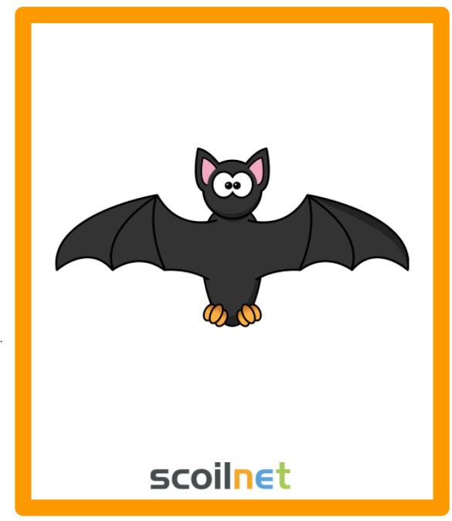
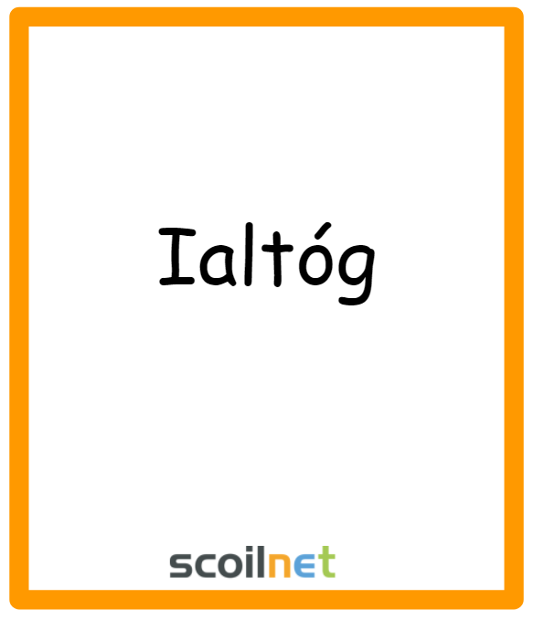

Pairs Game
Turn ALL cards face down.
Match the Pictures to the Words by turning over the cards.
Take it in turns.
Who can match the most?

Slide 2
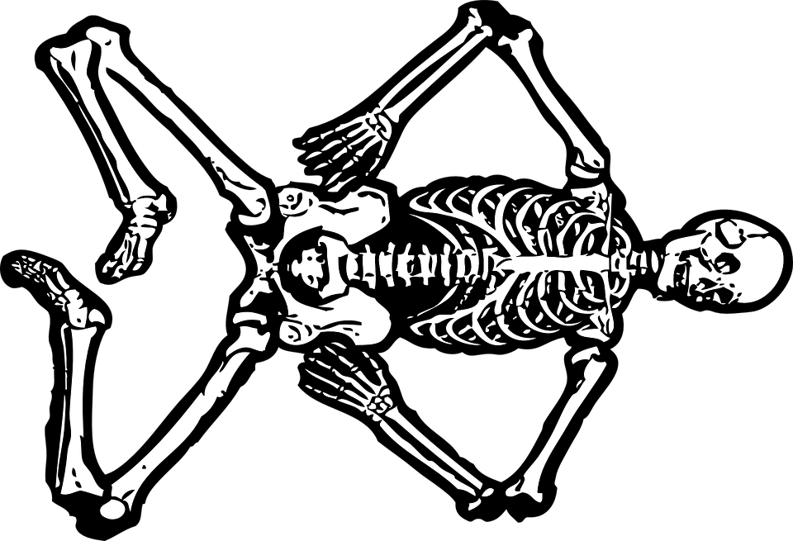
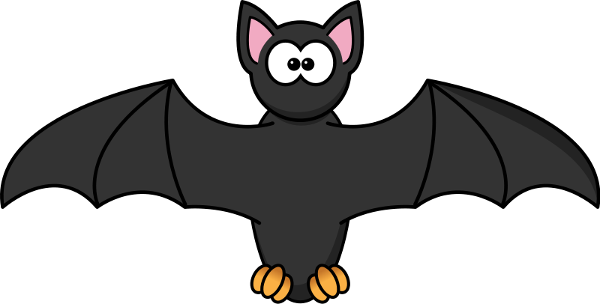

Slide 3
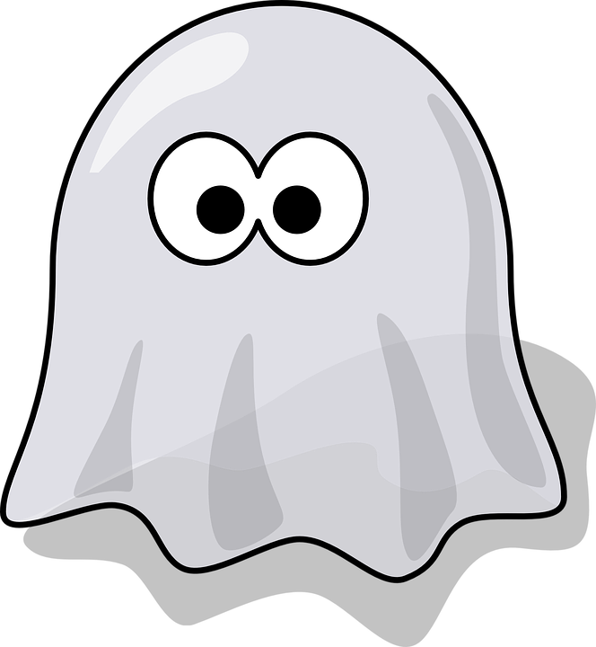


Slide 4
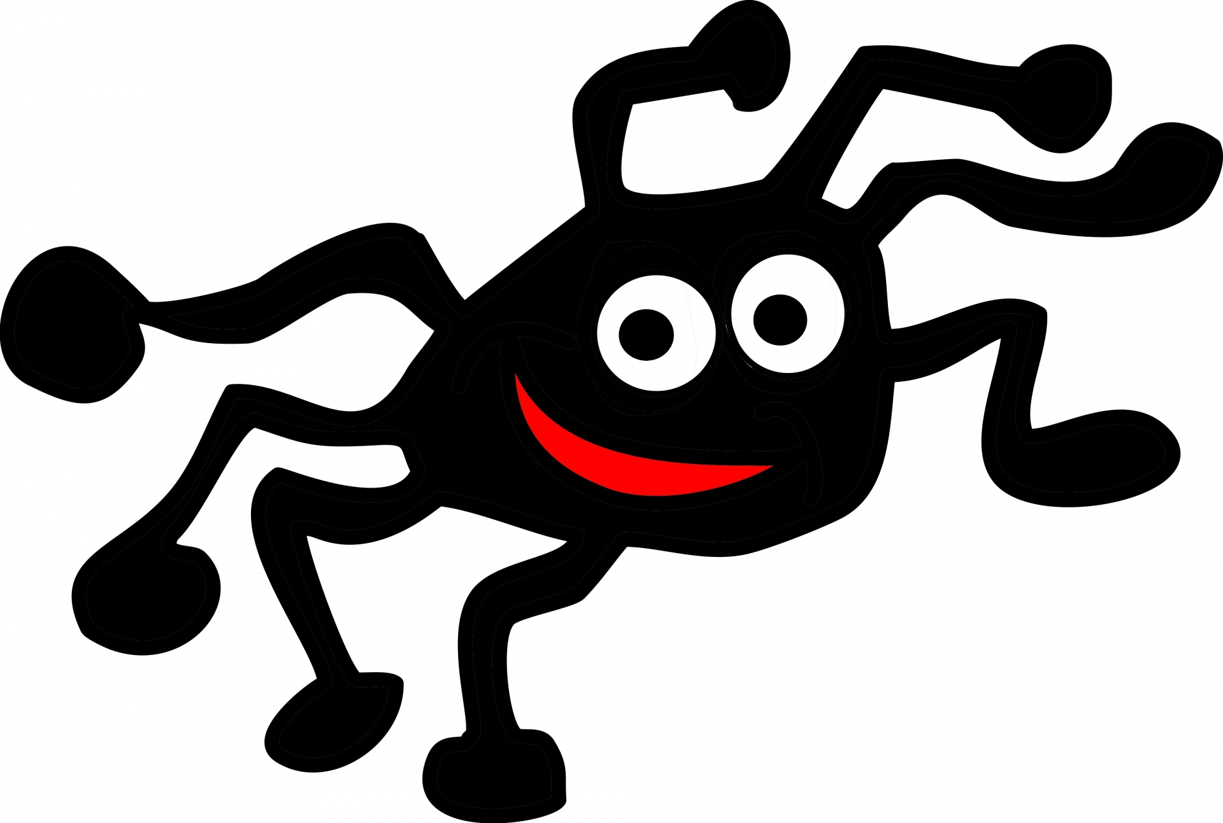


Slide 5
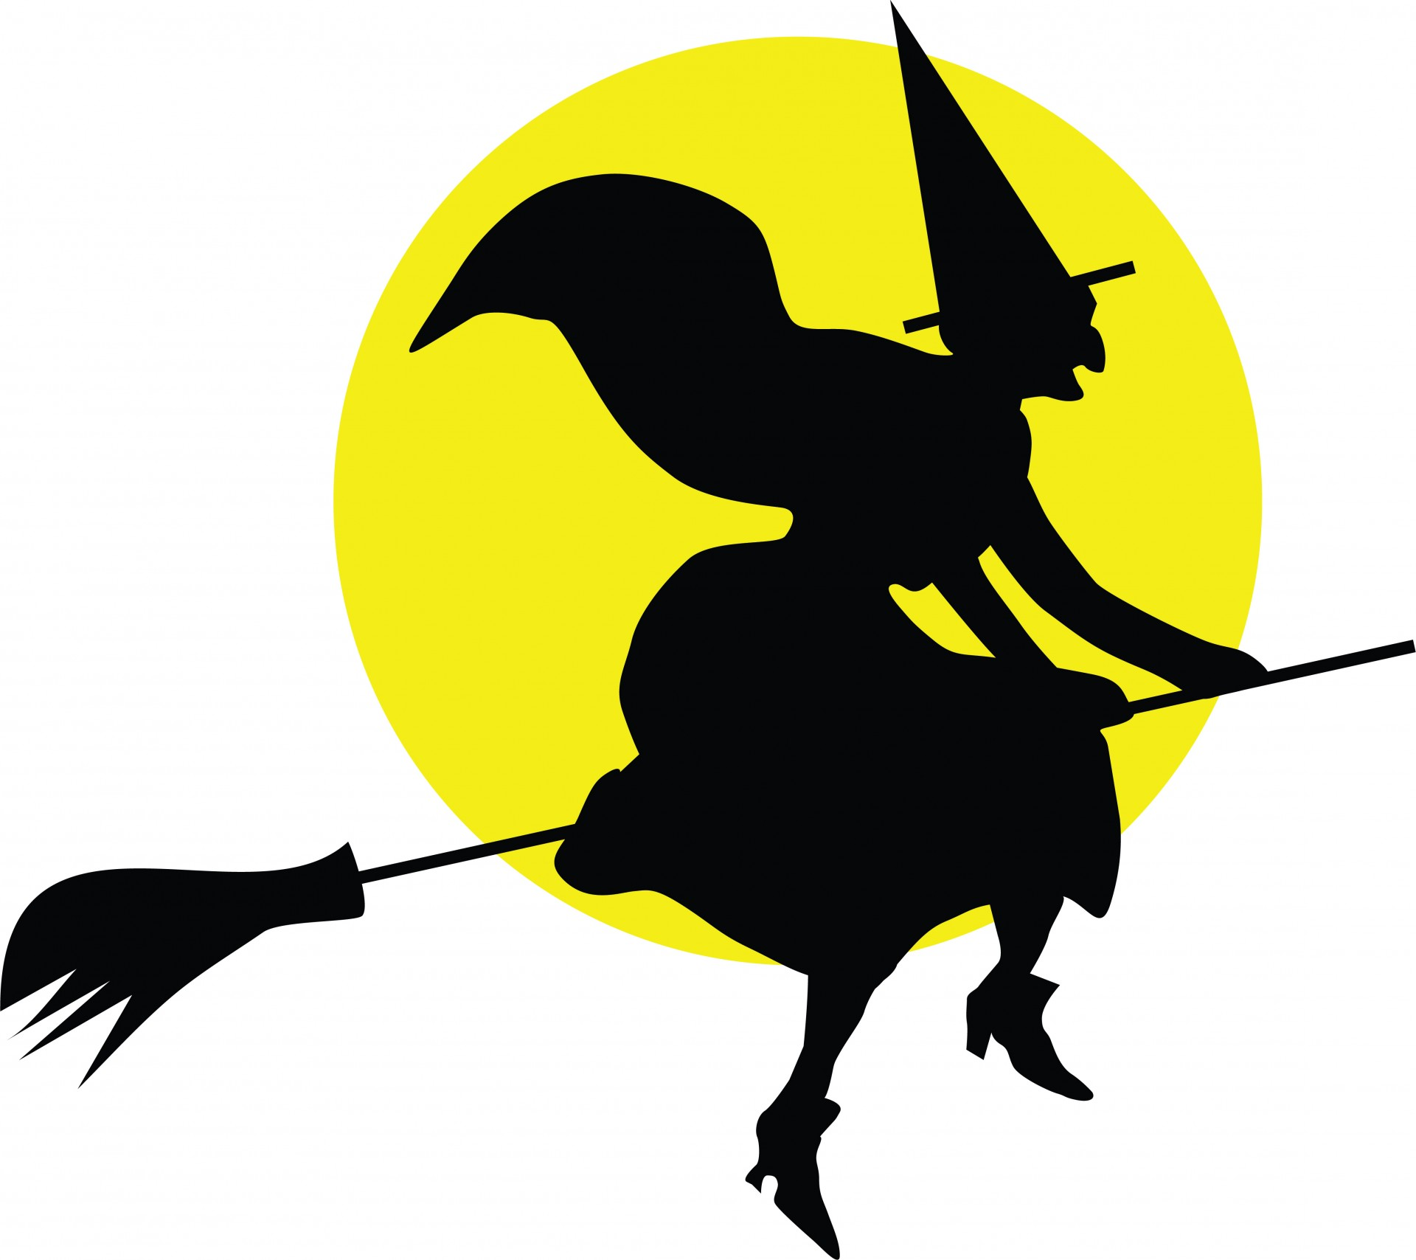
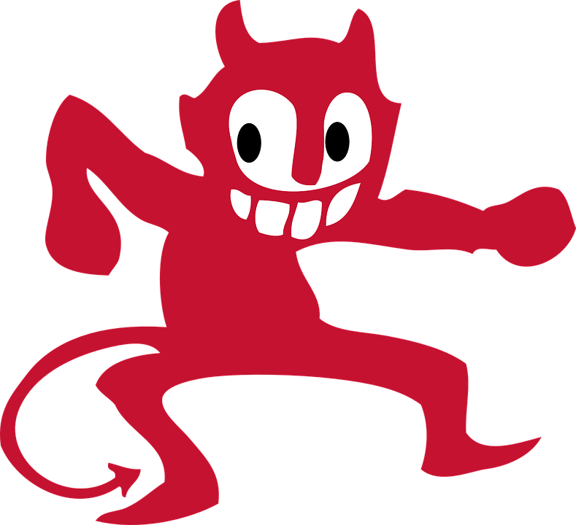

Slide 6
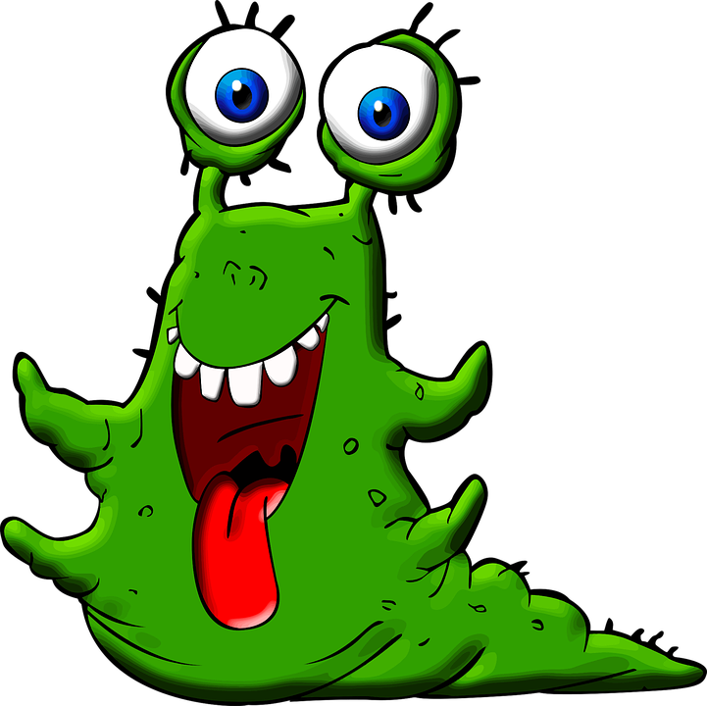
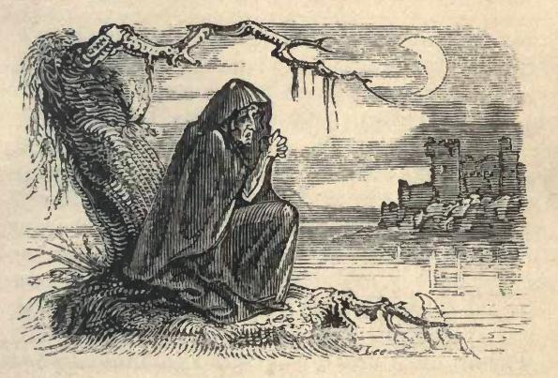

Slide 7
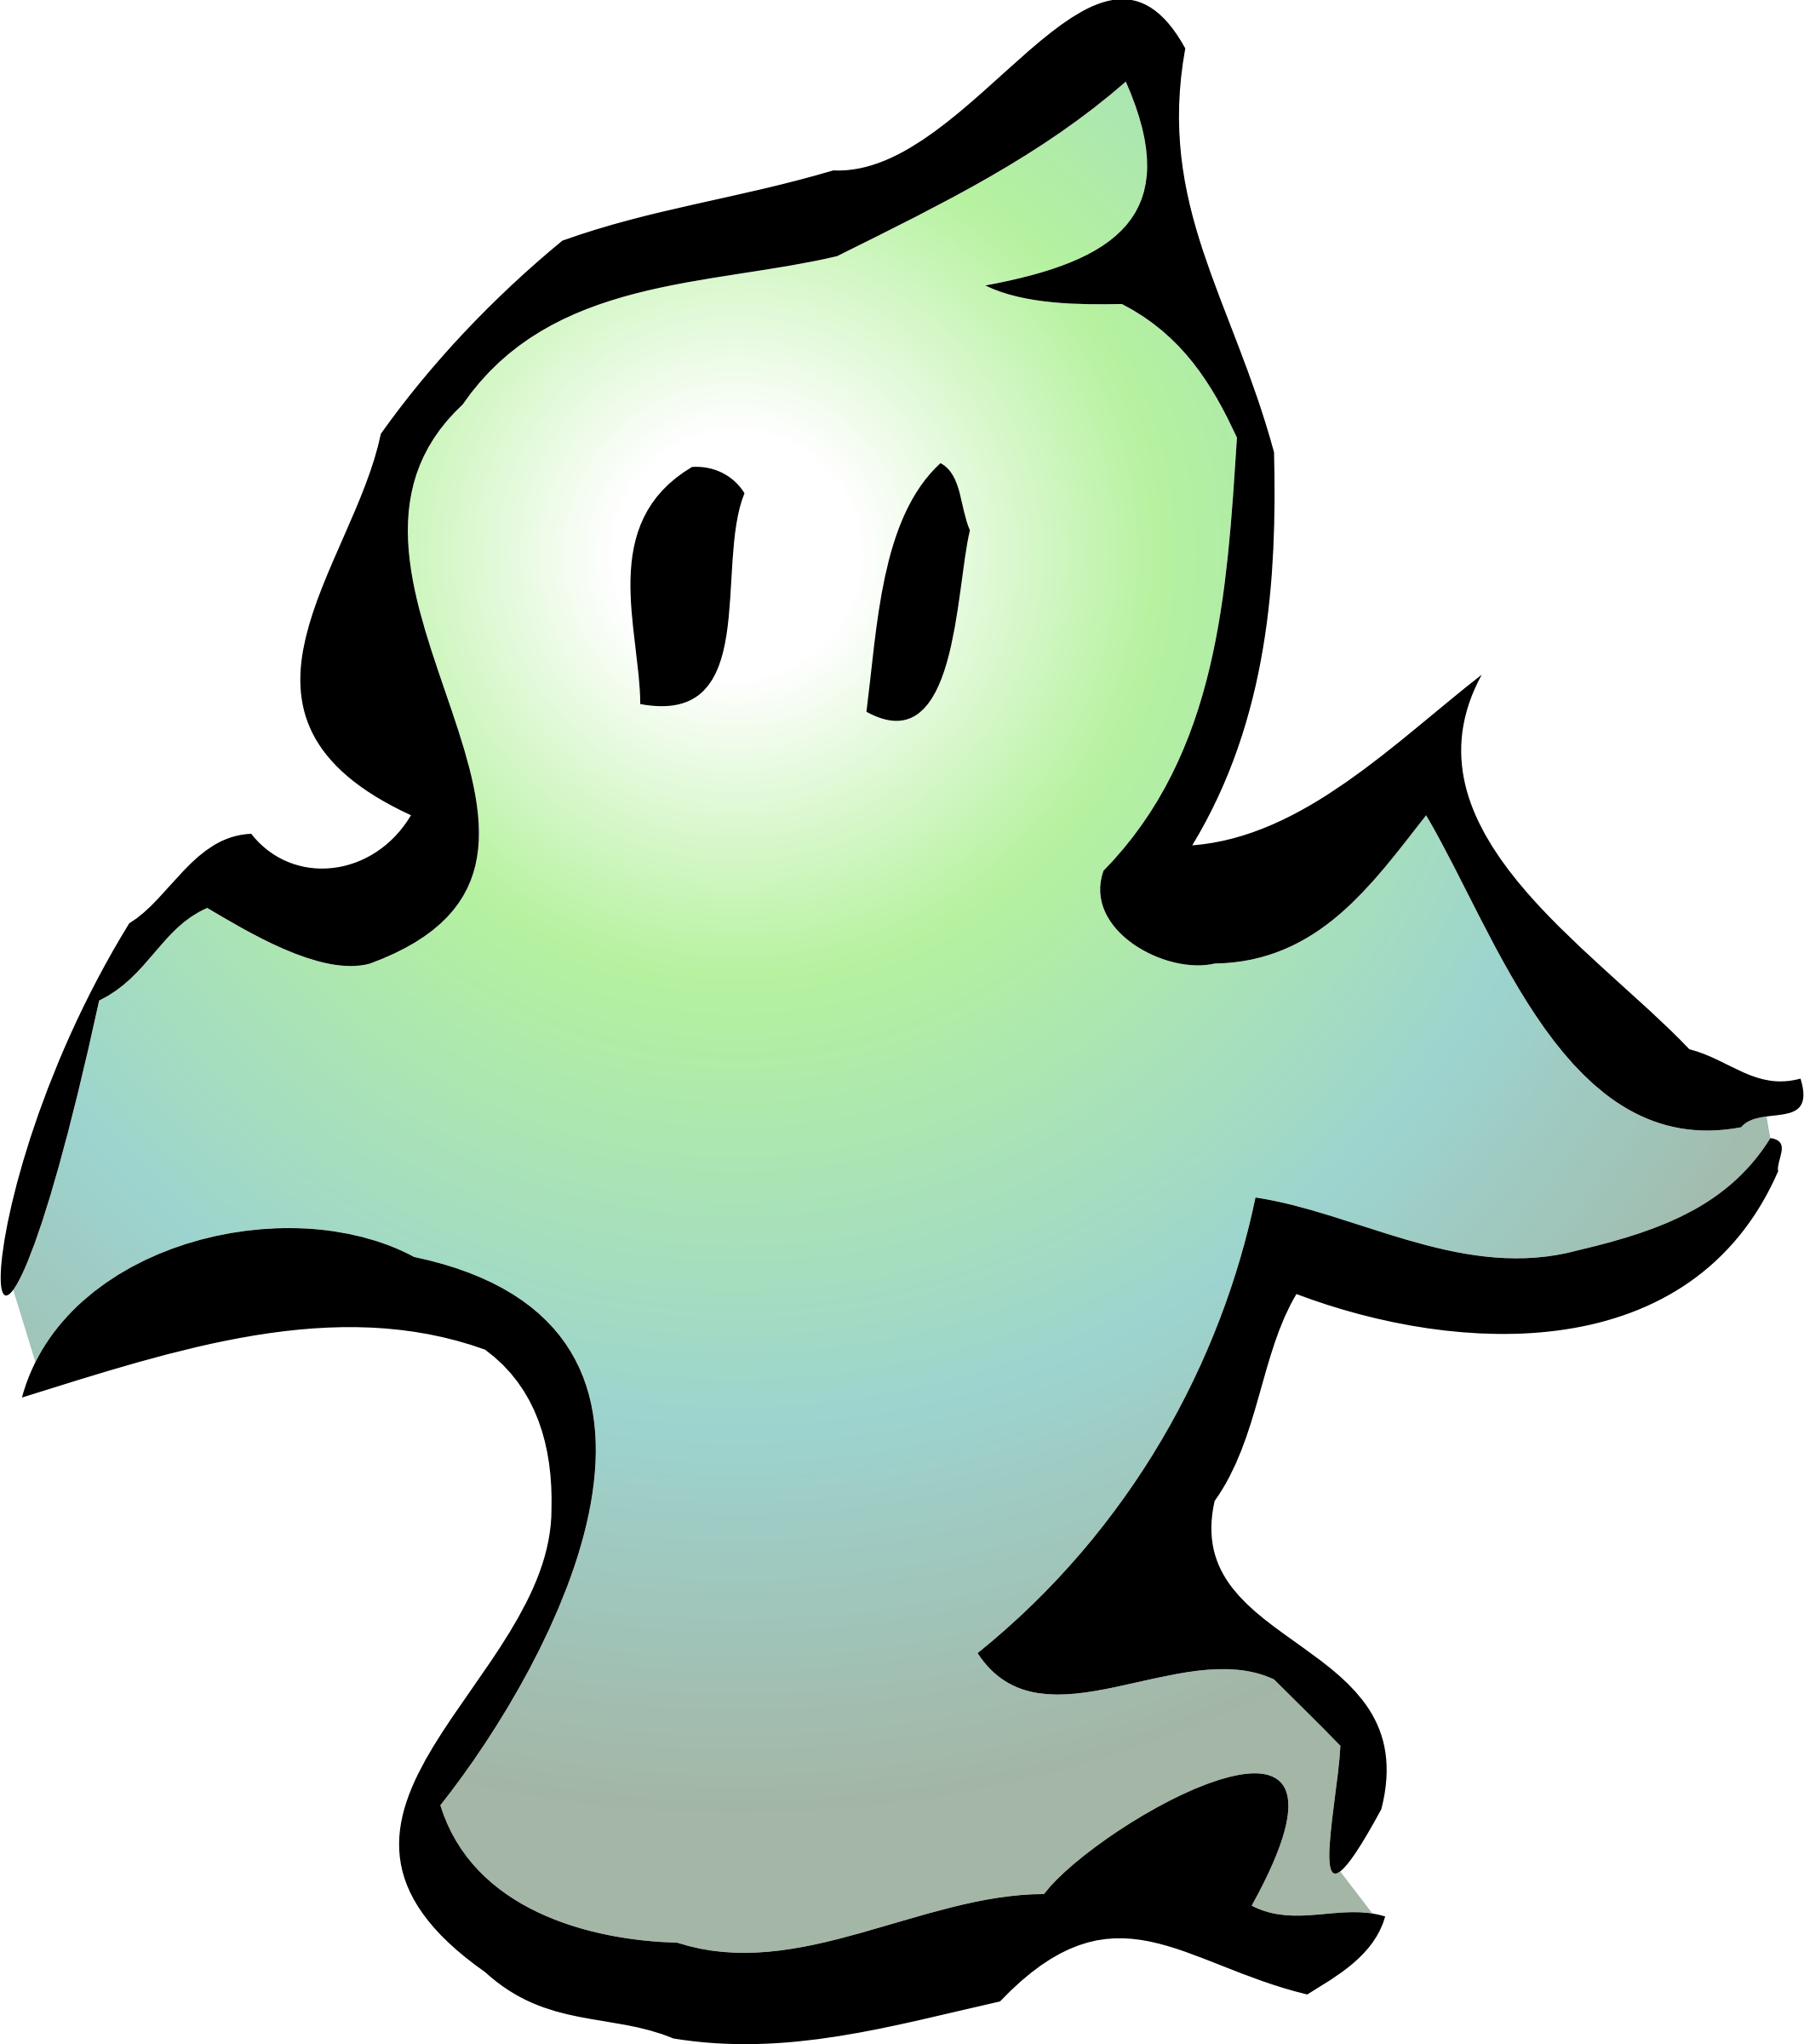


Slide 8

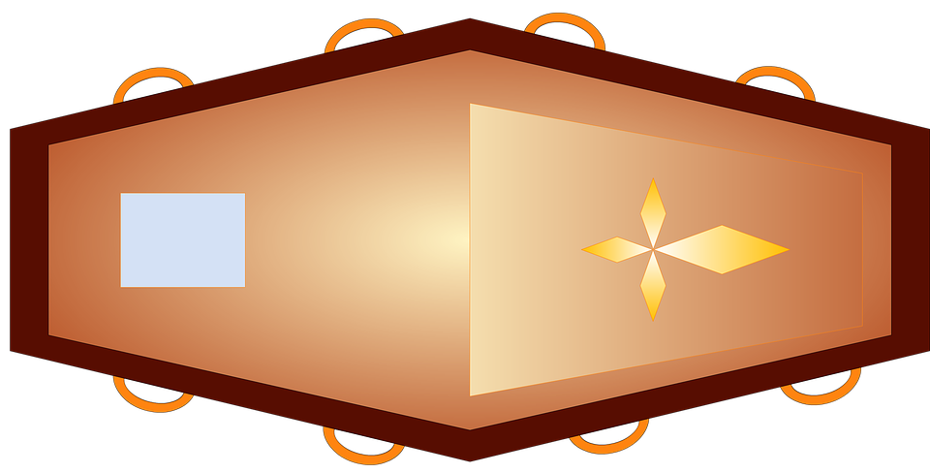

Slide 9

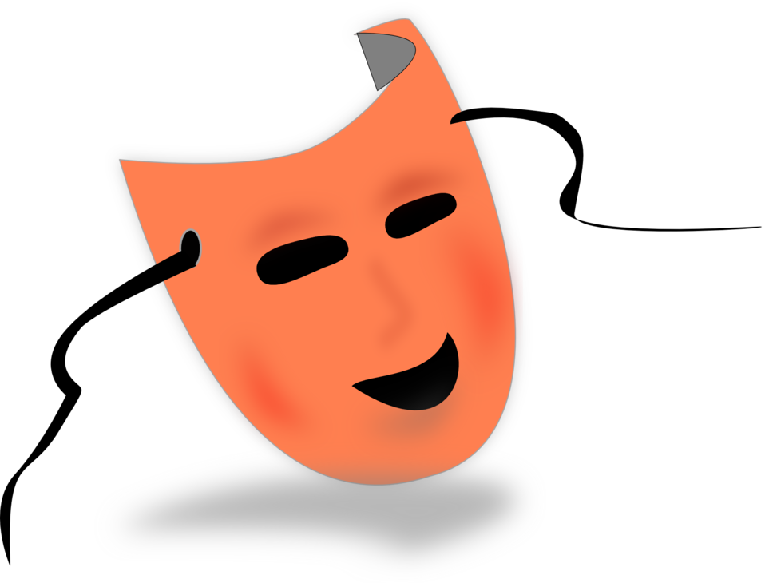

Slide 10

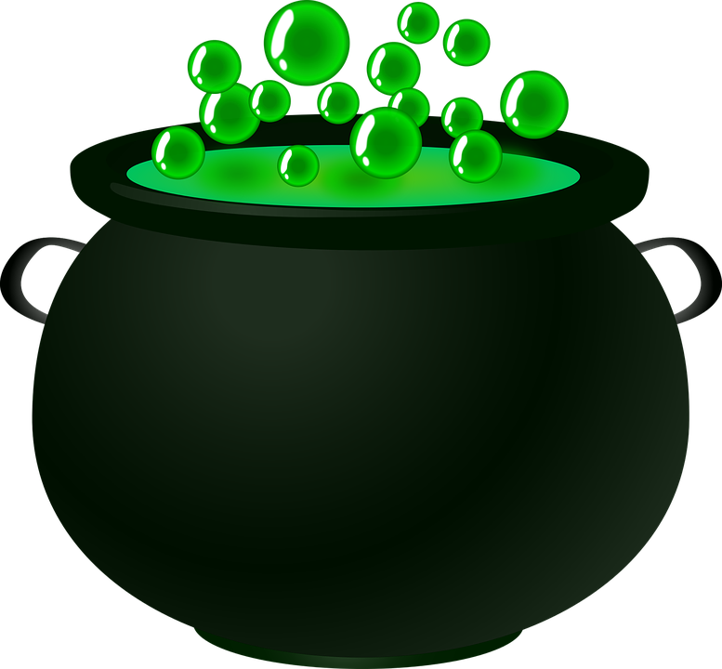

Slide 11
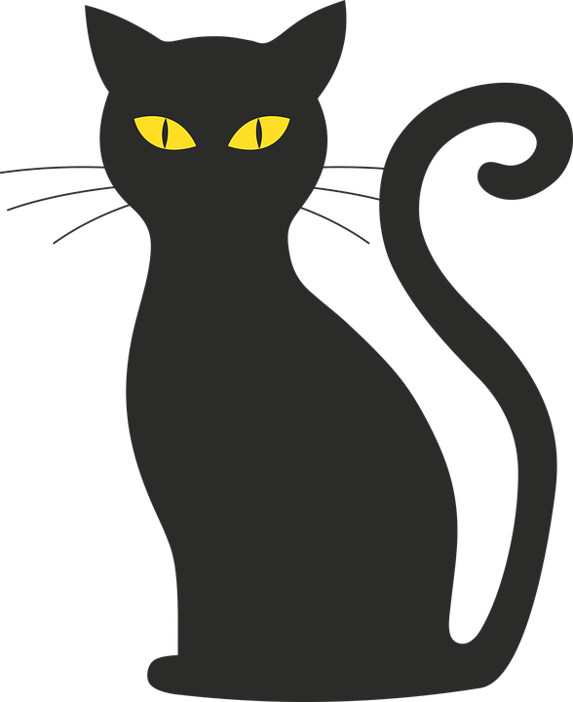
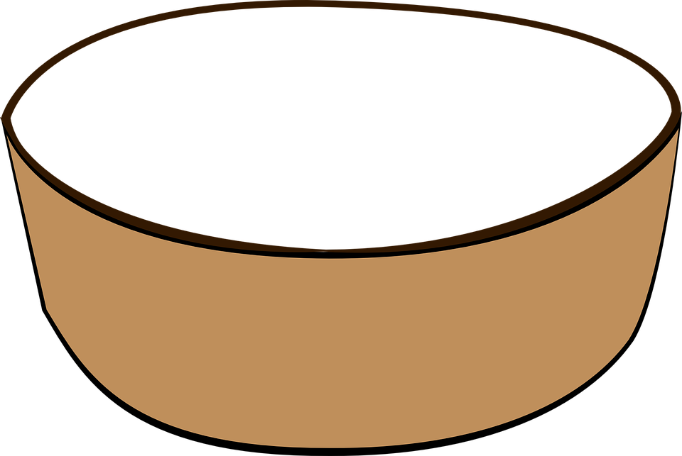

Slide 12
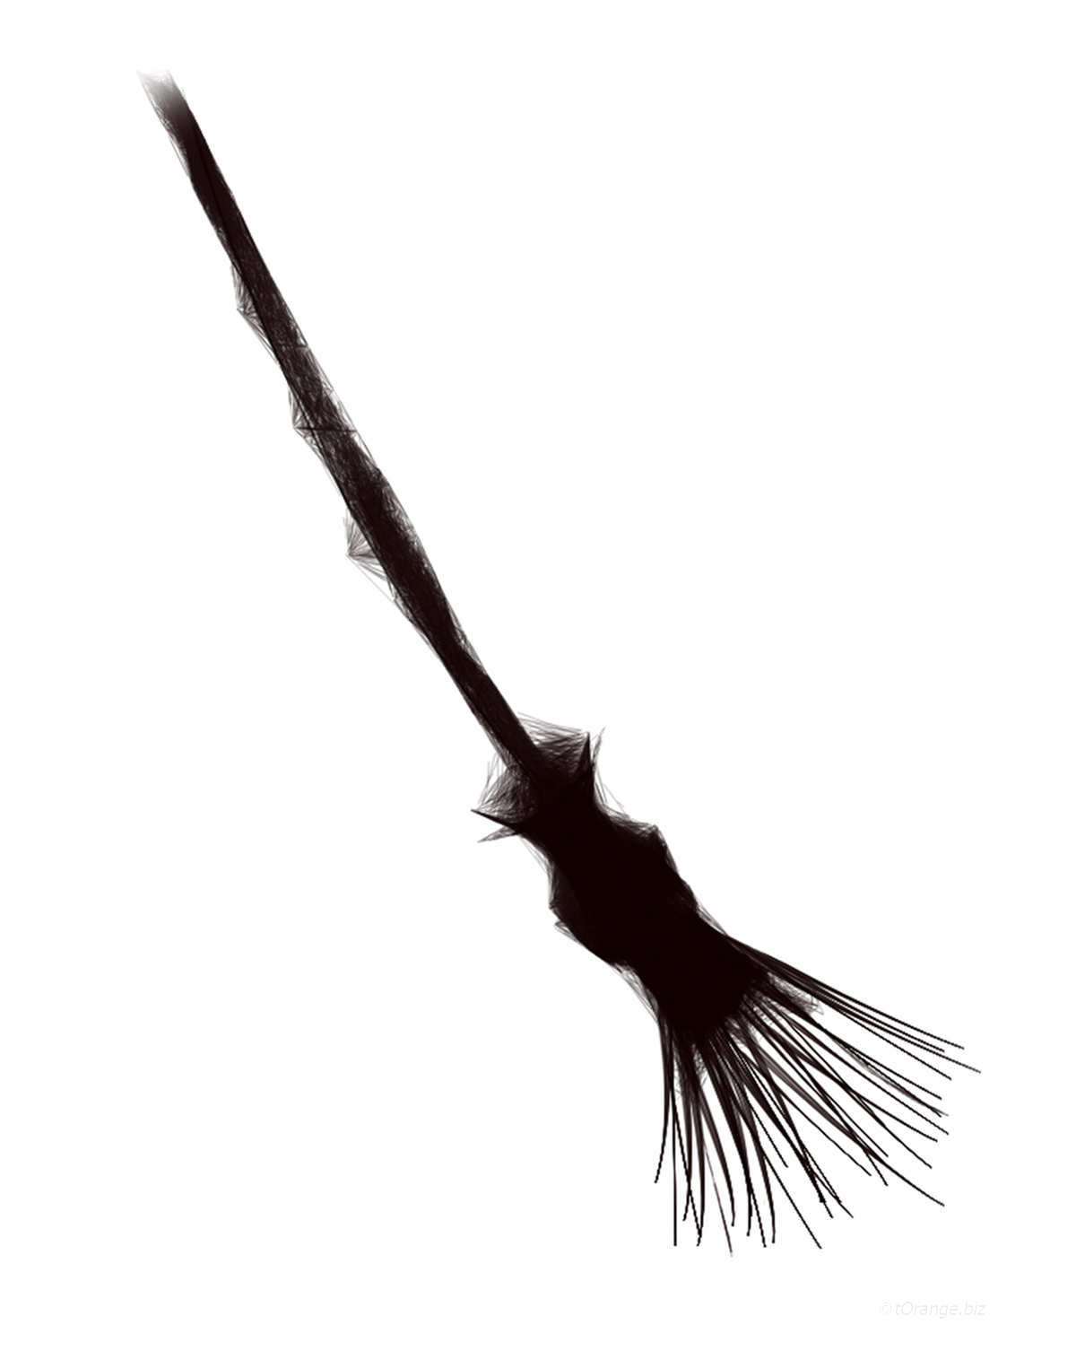


Slide 13
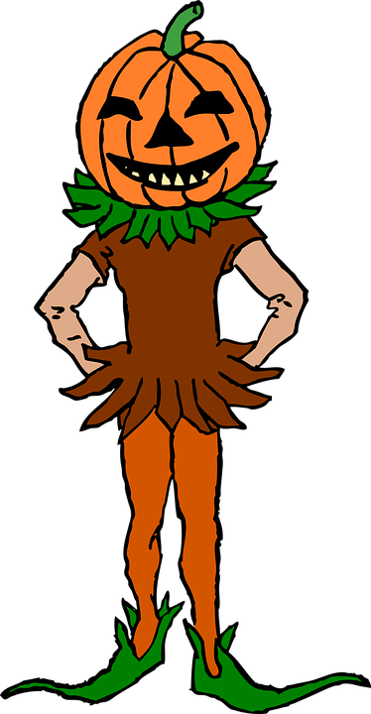


Slide 14

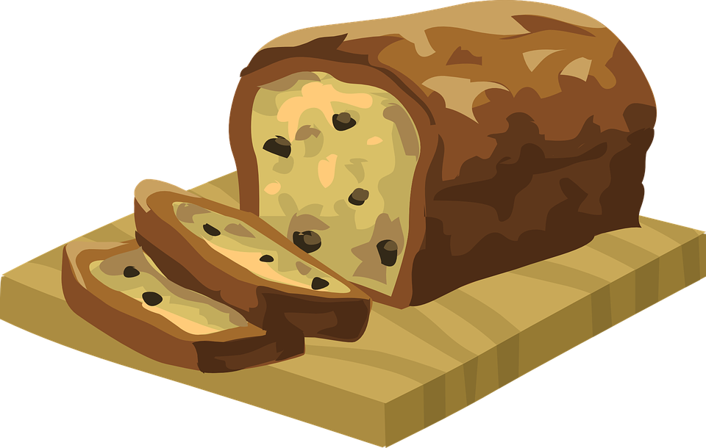

Slide 15



Slide 16
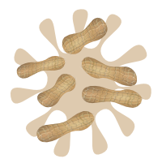
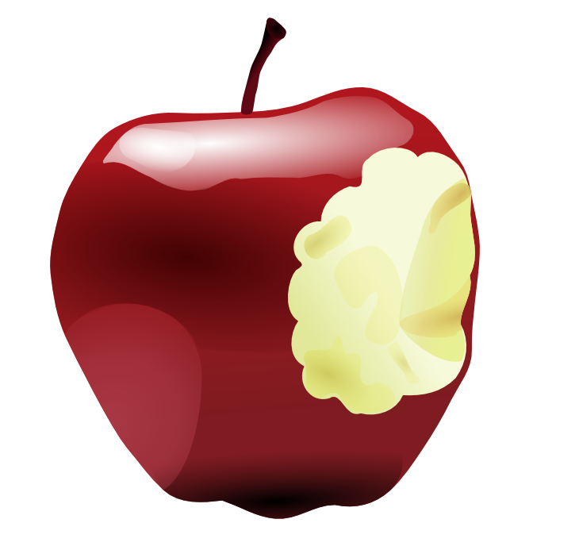

Slide 17

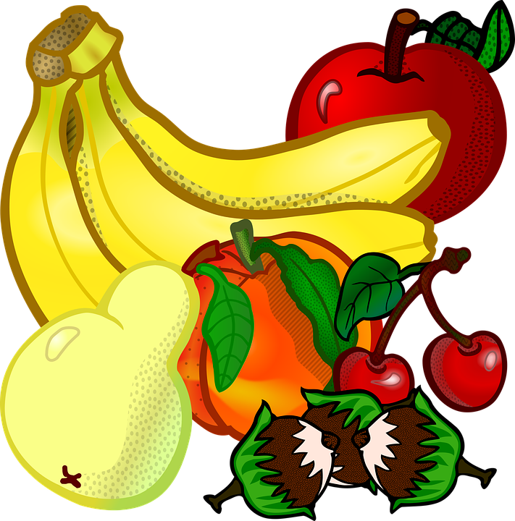
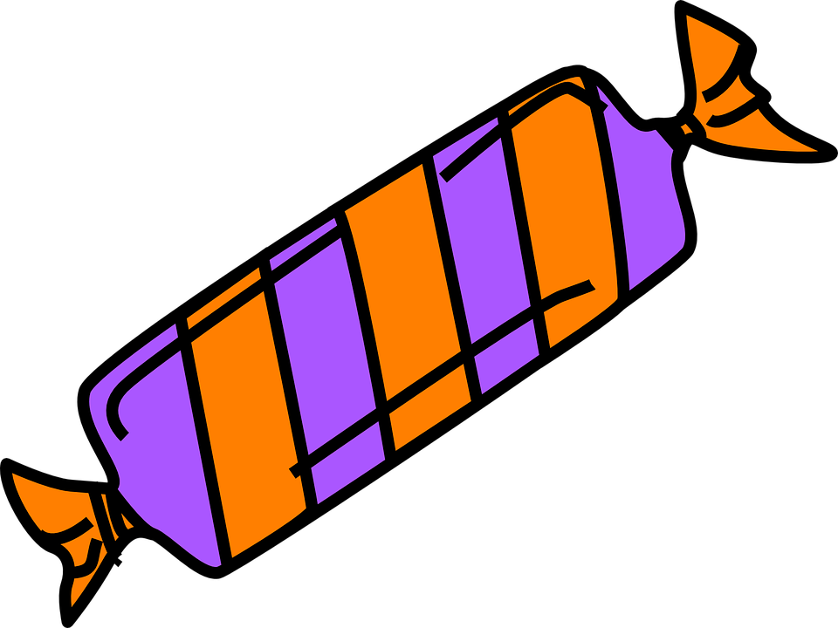

Slide 18
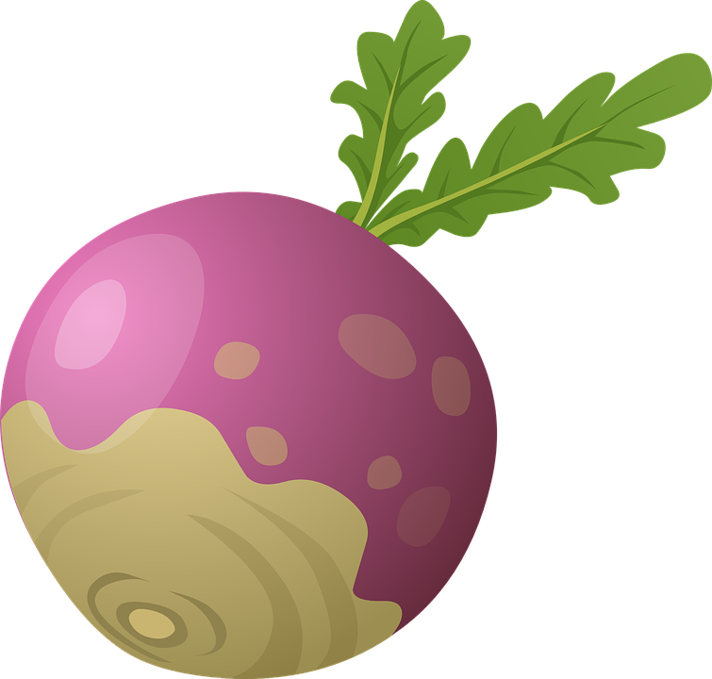


Slide 19



Slide 20
Ialtóg
Creatlach

Slide 21
Púca
Puimcín

Slide 22
Damhán alla
Gealach

Slide 23
Cailleach
Diabhal

Slide 24
Ollphéist
Cnónna

Slide 25
Úll
Tinte Calaíne

Slide 26
Bean Sí
Taibhse

Slide 27
Reilig
Tuama

Slide 28
Uaigh
Cónra

Slide 29
Tine Chnámh
Masc

Slide 30
Pota
Cleas

Slide 31
Milseáin
Fuil

Slide 32
Bob nó Bia
Babhla

Slide 33
Cat Dubh
Scuab

Slide 34
Hata Biorach
Clóca

Slide 35
Culaith
Bairín Breac

Slide 36
Fainne
Cóisir

Slide 37
Torthaí
Tornapa

Slide 38

Oíche Shamhna
Ialtóg
Creatlach
Púca
Puimcín
Damhán alla
Gealach
Cailleach
Diabhal
Ollphéist
Cnónna
Úll
Tinte Calaíne
Bean Sí
Taibhse
Reilig
Tuama
Uaigh
Cónra
Tine Chnámh
Masc
Pota
Cleas
Milseáin
Fuil
Bob nó Bia
Babhla
Cat Dubh
Scuab
Hata Biorach
Clóca
Culaith
Bairín Breac
Fainne
Cóisir
Torthaí
Tornapa

